Slide 1
高斯公式
托克斯公式斯

Slide 2
Homework:
28（1， 3， 5）， 30；
31（2， 4， 5）

Slide 3
概 述
像格林公式一样，高斯公式和斯托克斯公式都建立了区域（或曲面）上的积分与其边界上的积分的关系．
三个公式都描述了向量场的重要规律，是研究向 量场的重要工具，同时也是研究数学物理的重要工具．
三个公式的证明思路完全相同．重点是深刻理解并熟练运用这三个公式，掌握格林公式的证明方法，掌握三个公式的联系．

Slide 4
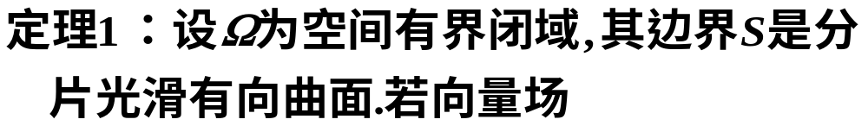
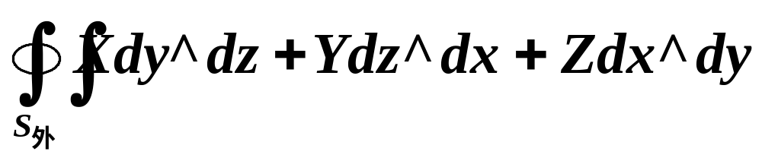

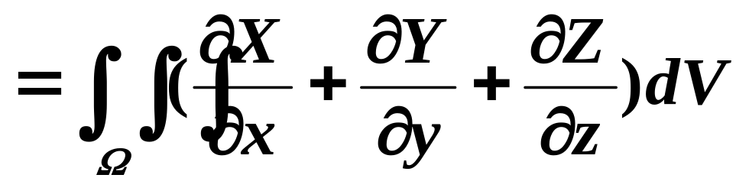


高斯公式(Gauss)

Slide 5
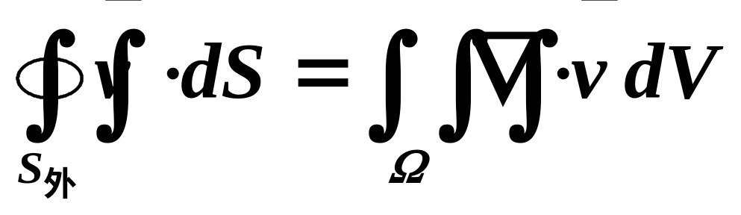

高斯公式揭示了：
空间闭曲面上的第二型曲面积分与闭曲面所围空间区域上的三重积分之间的联系

Slide 6
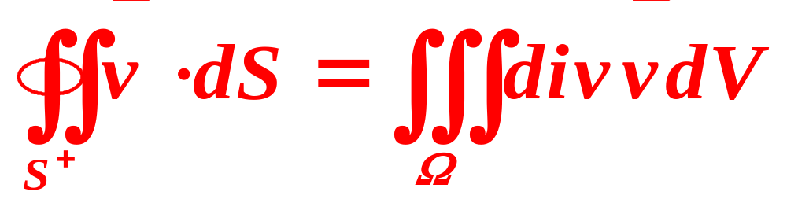
高斯公式的物理意义：
经过闭曲面S向外侧的通量,等于S所围的区域Ω内的总发散量.

Slide 7

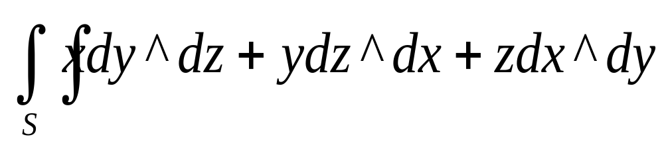
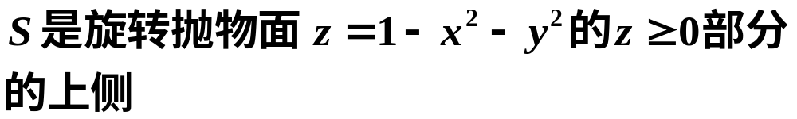

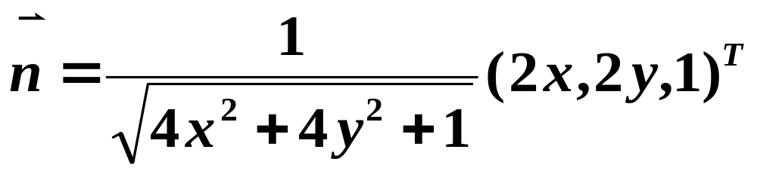
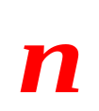
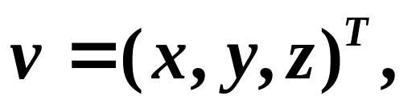
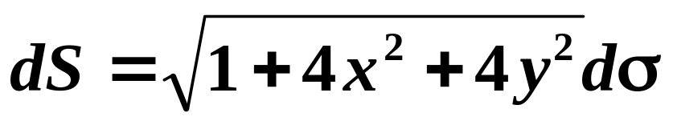


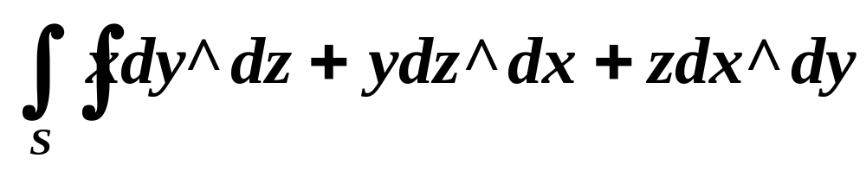

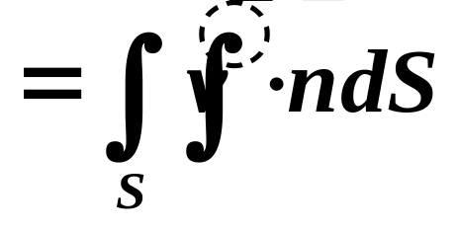
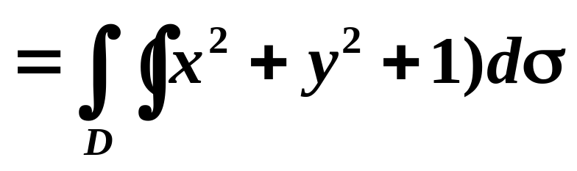

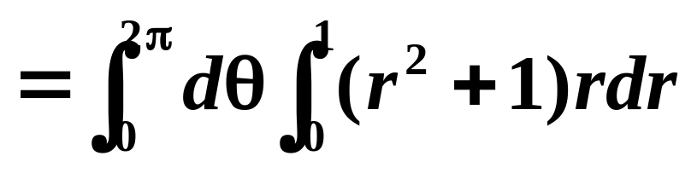
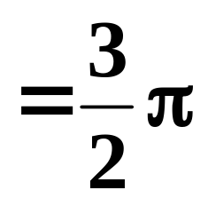
[解法1]

Slide 8
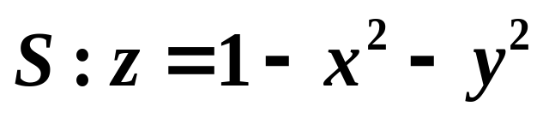
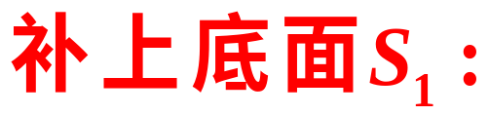
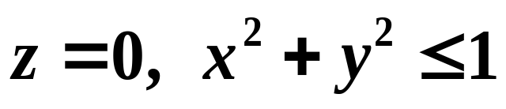
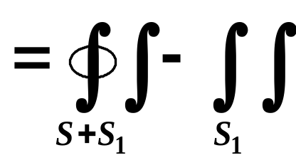
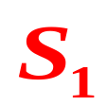

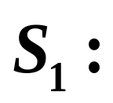
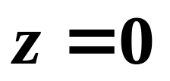
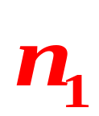
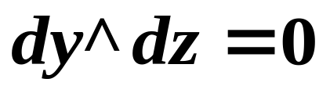
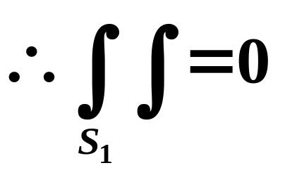
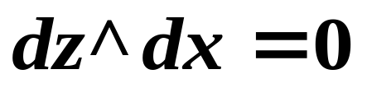
[解法2]
利用Gauss公式

Slide 9
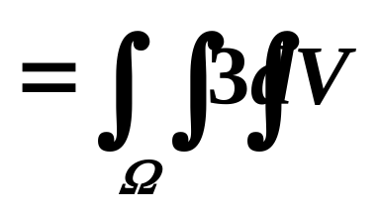
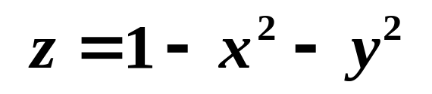
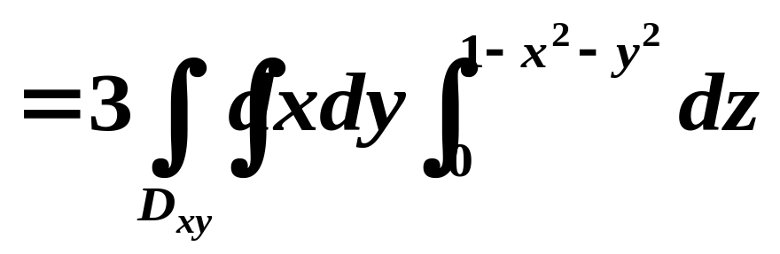
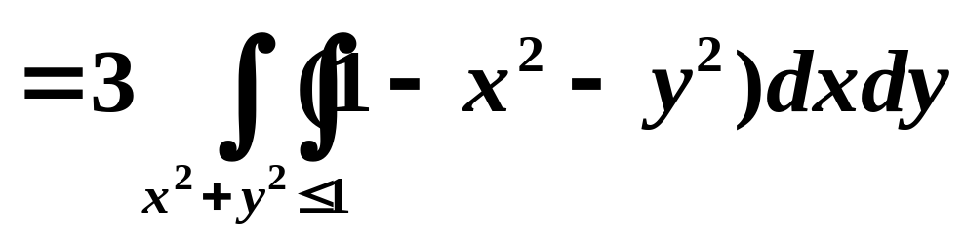
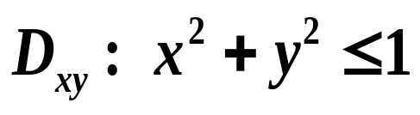
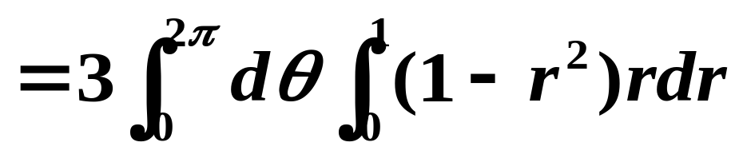
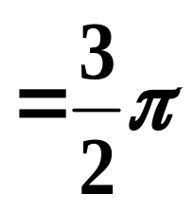
应用高斯公式得到

Slide 10
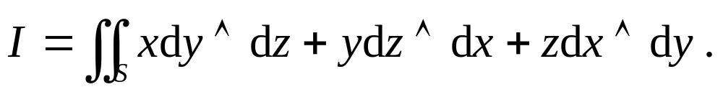

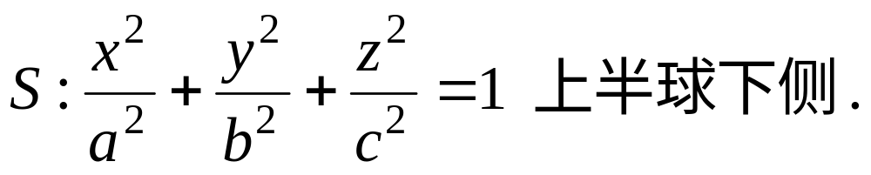



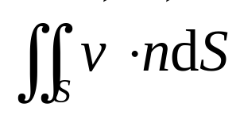
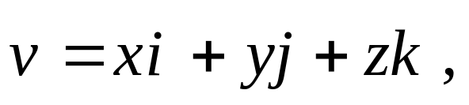

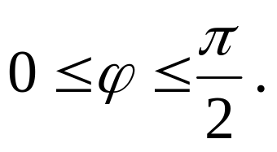
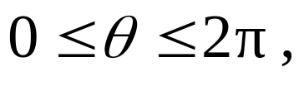
例2
计算积分
解法1:
直接计算第二型曲面积分
将积分写成向量形式：
其中
曲面参数方程：

Slide 11

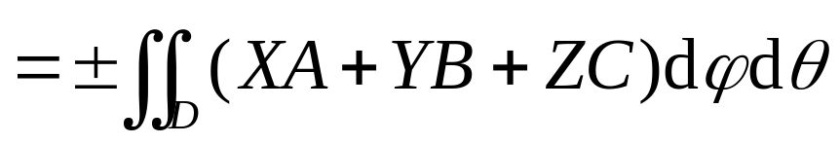
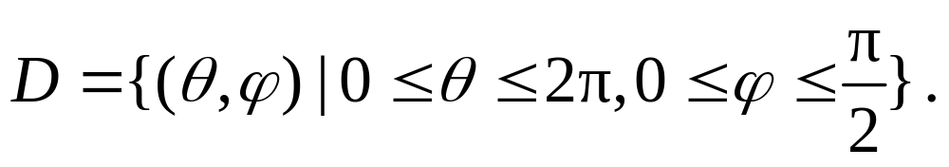
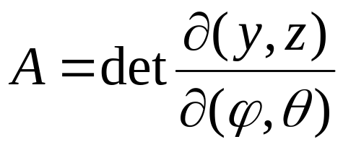
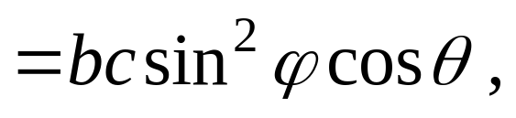
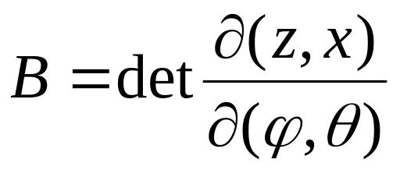
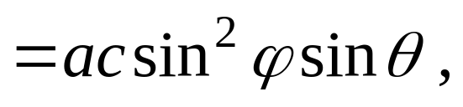
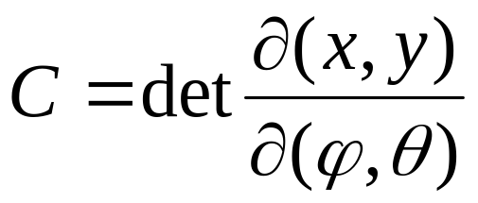
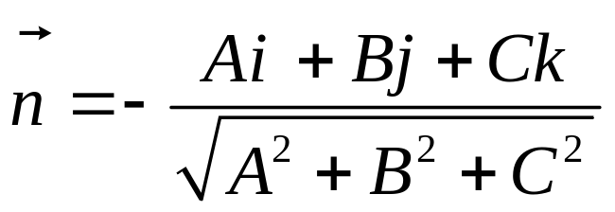
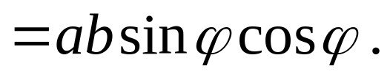
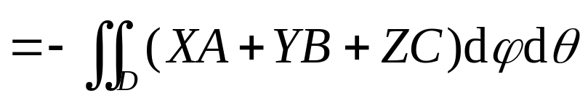

Slide 12







Slide 13






方法2：
用高斯公式.
补一张曲面
运用高斯公式得到

Slide 14









Slide 15









[解]
设该球面所围空间区域为Ω ,由高斯公式
作平移变换
即

Slide 16
















Slide 17





[证]
利用高斯公式

Slide 18





代入高斯公式, 得到
移项便得证！

Slide 19




雅可比行列式
由换元公式得
利用对称性得到

Slide 20





Slide 21
斯托克斯公式(Stokes)

Slide 22



定理(Stokes):

Slide 23






Slide 24

斯托克斯公式揭示了：
空间曲面上的第二型曲面积分与曲面边界上的第二型曲线积分之间的联系

Slide 25















[解]
(1) 应用斯托克斯公式

Slide 26








Slide 27



(2) 化为定积分计算

Slide 28





(3) 化为平面曲线的二型曲线积分

Slide 29









[解]

Slide 30





Slide 31











Slide 32







Slide 34





向量场
旋度场

Slide 35










第二型曲线积分

Slide 36


是连续可微向量场
应用stokes公式
得到

